Slide 1
Laravel

Slide 2
Pengertian laravel
Framework adalah seperangkat struktur dan pedoman konseptual, yang digunakan untuk membangun sesuatu yang bermanfaat. Jadi bisa dikatakan framework merupakan software untuk memudahkan para programer untuk membuat sebuah aplikasi web.
Laravel adalah salah satu Framework PHP yang paling populer dan paling banyak digunakan di seluruh dunia dalam membangun aplikasi web mulai dari proyek kecil hingga besar. Framework ini banyak digunakan oleh Web Developer karena kinerja, fitur, dan skalabilitas nya.

Slide 3
Laravel COncept
Laravel adalah sebuah framework PHP yang dirilis dibawah lisensi MIT, dibangun dengan konsep MVC (model view controller)
Laravel adalah pengembangan website berbasis MVP yang ditulis dalam PHP yang dirancang untuk meningkatkan kualitas perangkat lunak dengan mengurangi biaya pengembangan awal dan biaya pemeliharaan, dan untuk meningkatkan pengalaman bekerja dengan aplikasi dengan menyediakan sintaks yang ekspresif, jelas dan menghemat waktu.

Slide 4
MVC adalah sebuah pendekatan perangkat lunak yang memisahkan aplikasi logika dari presentasi. MVC memisahkan aplikasi berdasarkan komponen- komponen aplikasi, seperti : manipulasi data, controller, dan user interface.
Model, Model mewakili struktur data. Biasanya model berisi fungsi-fungsi yang membantu seseorang dalam pengelolaan basis data seperti memasukkan data ke basis data, pembaruan data dan lain-lain.
View, View adalah bagian yang mengatur tampilan ke pengguna. Bisa dikatakan berupa halaman web.
Controller, Controller merupakan bagian yang menjembatani model dan view.

Slide 5
Mengapa Laravel ?
Open Source . Laravel dikembangkan sebagai sebuah proyek open source.
Kenyamanan dan Kemudahan. Dokumentasi yang bagus, sintaks yang ringkas dan elegan, dukungan Command-Line Interface yang sangat membantu dalam pengembangan seperti untuk mengenerate Controller, Model, Migration, dll.
Secure and Modern.

Slide 6
Beberapa fitur yang terdapat di Laravel :
Bundles, yaitu sebuah fitur dengan sistem pengemasan modular dan tersedia beragam di aplikasi.
Eloquent ORM, merupakan penerapan PHP lanjutan menyediakan metode internal dari pola “active record” yang menagatasi masalah pada hubungan objek database.
Application Logic, merupakan bagian dari aplikasi, menggunakan controller atau bagian Route.
Reverse Routing, mendefinisikan relasi atau hubungan antara Link dan Route.

Slide 7
Con’t
Restful controllers, memisahkan logika dalam melayani HTTP GET and POST.
Class Auto Loading, menyediakan loading otomatis untuk class PHP.
View Composer, adalah kode unit logikal yang dapat dieksekusi ketika view sedang loading.
IoC Container, memungkin obyek baru dihasilkan dengan pembalikan controller.
Migration, menyediakan sistem kontrol untuk skema database.
Unit Testing, banyak tes untuk mendeteksi dan mencegah regresi.
Automatic Pagination, menyederhanakan tugas dari penerapan halaman.

Slide 8
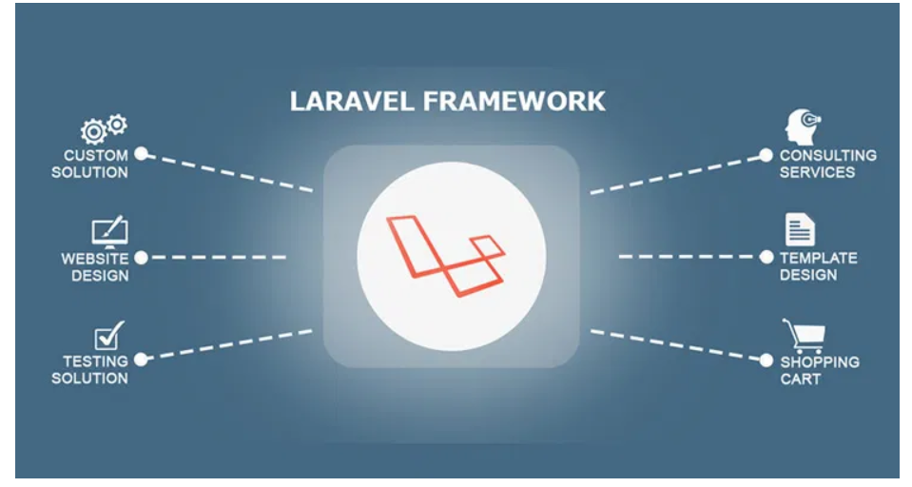

Slide 9
Keunggulan Laravel
Waktu yang dibutuhkan untuk mengembangan projek website dengan menggunakan framework ini menjadi lebih cepat.
Dapat meningkatkan pengunjung webiste karena teknologi framework ini dapat digunakan di segala browser dan berbagai perangkat dengan baik.
Laravel dilengkapi dengan utilitas pemrograman untuk membantu proses pengembangan aplikasi web dan juga moderasi dengan cara terbaik. Ini dikemas dengan Modular Packaging System (MPS) dengan pengaturan ketergantungan yang lengkap.

Slide 10
Persyaratan Sistem
PHP >= 7.1.3
OpenSSL PHP Extension
PDO PHP Extension
Mbstring PHP Extension
Tokenizer PHP Extension
XML PHP Extension
Ctype PHP Extension JSON PHP Extension.

Slide 11
Kesimpulan
Laravel merupakan framework yang mengutamakan developer experience. Hal ini sangat cocok yang menginginkan keindahan kode, kecepatan dan keluwesan dalam pembuatan aplikasi yang aman dan modern.

